Slide 1

Водитель автомобиля
Грабчак Алексей Анатольевич
Перевозка грузов

Slide 2
План занятия (содержание)
Вступление
Правила перевозки грузов
Перевозка и крепление грузов на крыше
Прицепы

Slide 3
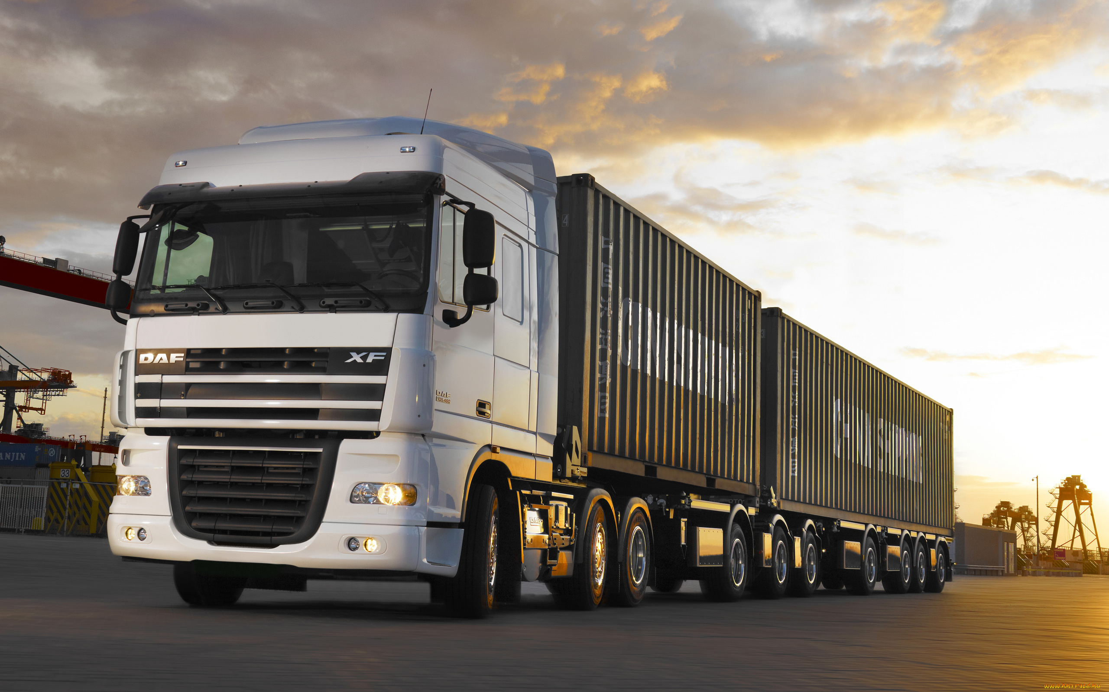
Перевозка грузов
Наша жизнь неотъемлемо связана с перемещением различных вещей в пространстве. Мы можем как переносить их, так и перевозить. И в любой момент времени несем мы что-то или везем, мы отвечаем за этот груз.

Slide 4
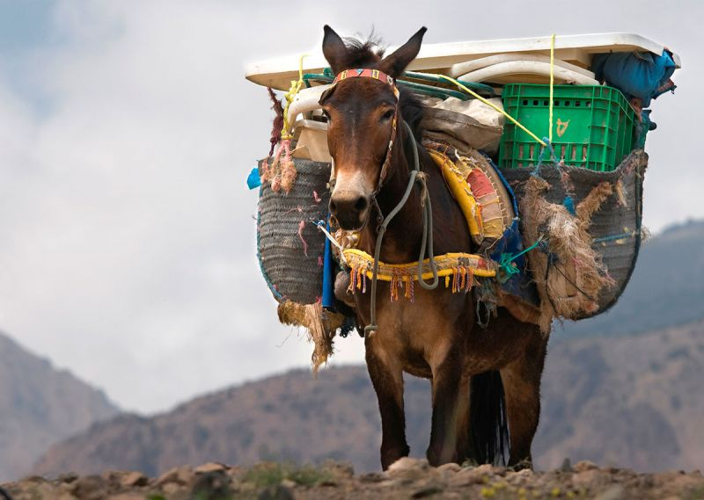
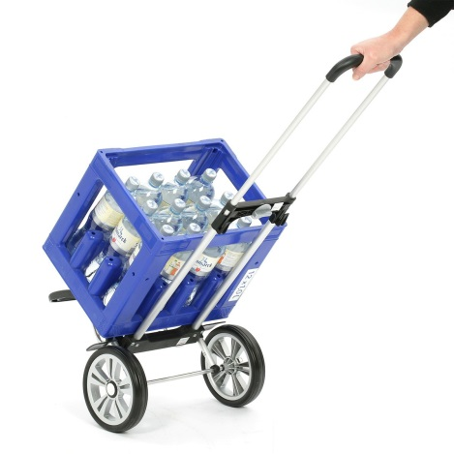
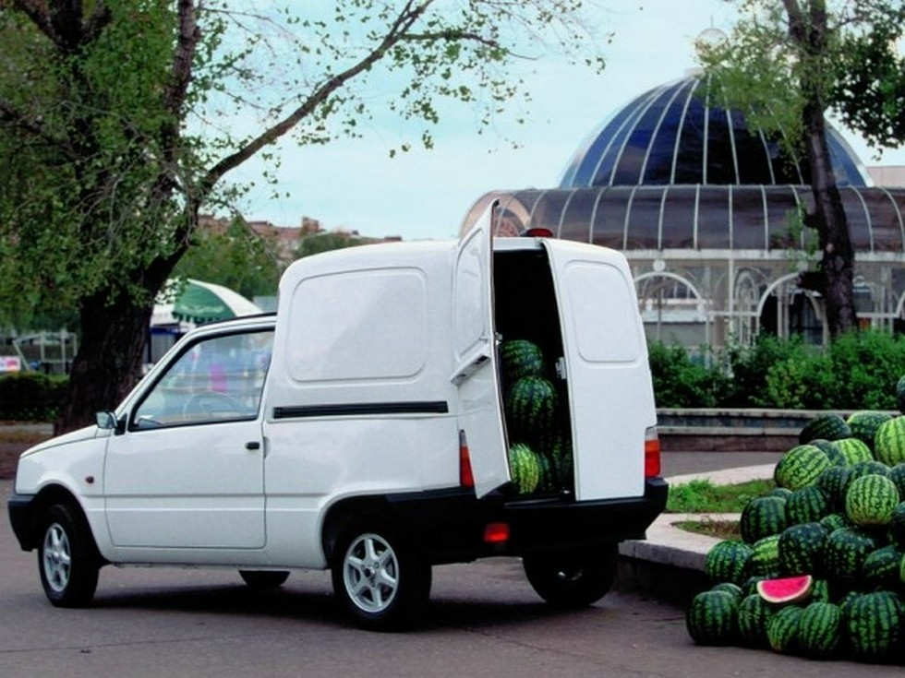
Вариантов перевозки грузов великое множество:
От простых тележек и самостоятельно мыслящих транспортных средств…
… до больших тяжеловесных грузовиков.

Slide 5
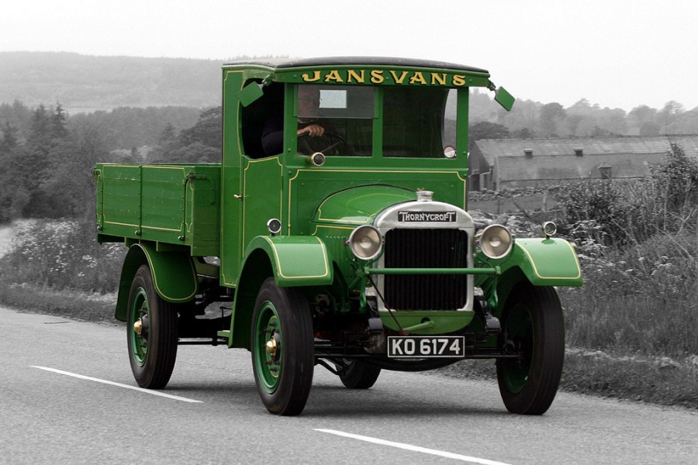
И поскольку мы отвечаем за перевозимые нами грузы, мы должны соблюдать правила дорожного движения и перевозки.

Slide 6
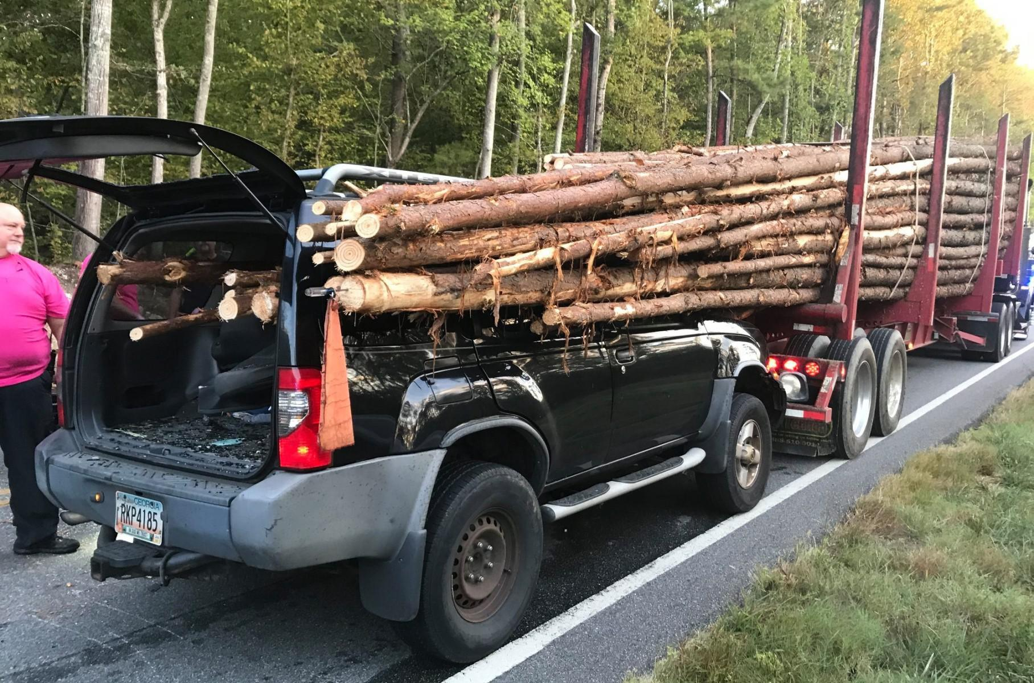
Ну и небольшая демонстрация почему необходимо обозначать не габаритный груз. Хотя скорее всего здесь так же имело место не соблюдение водителем легкового автомобиля скоростного режима и дистанции.

Slide 7
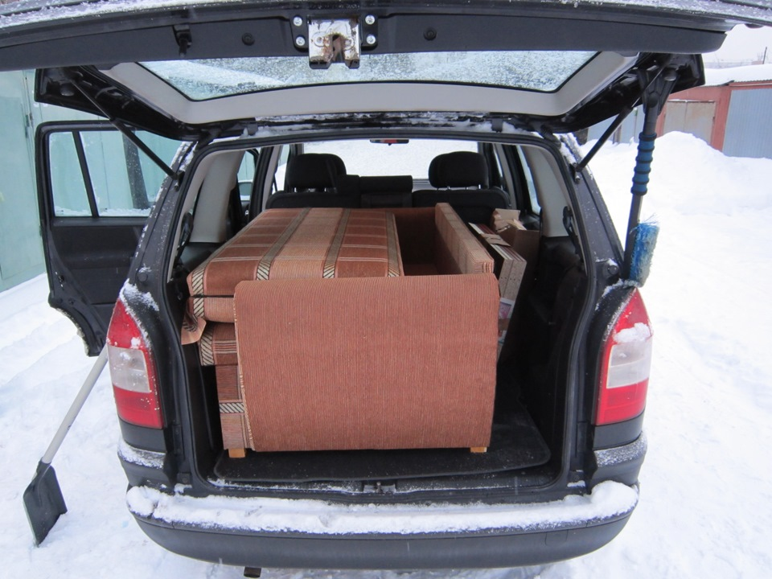
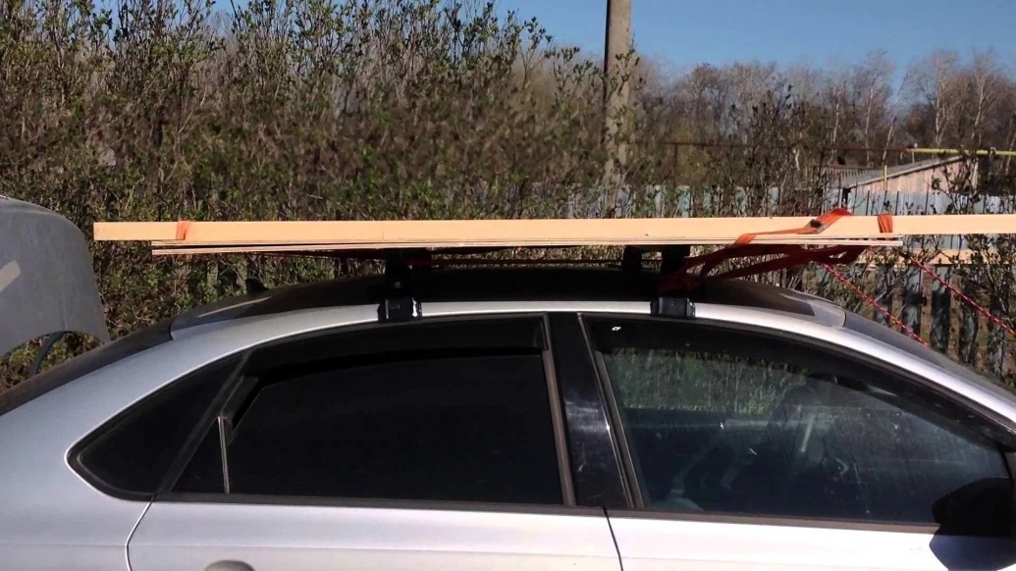
В повседневной жизни мы чаще всего встречаемся с тем что перевозим на своем автомобиле различные вещи…
…в багажном отделении…
… или на крыше.
Если с багажным отделением все в принципе понятно из предыдущего видео, обозначить длинномер и обеспечить видимость фонарей и номерных знаков, то с перевозкой на крыше есть некоторые особенности.

Slide 8
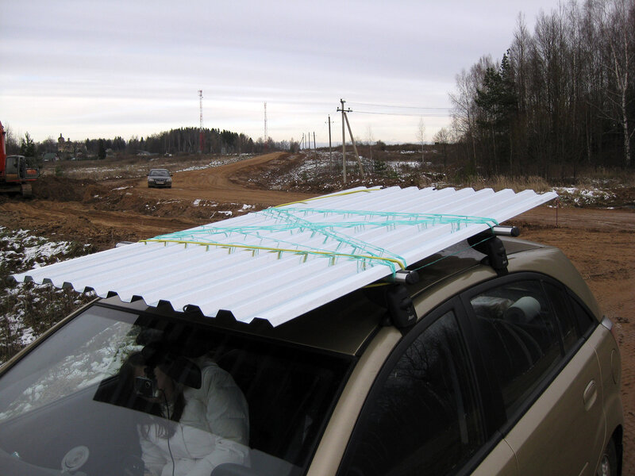
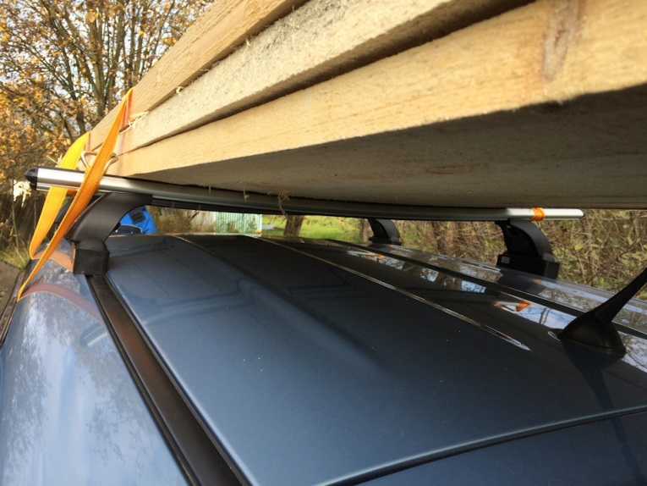
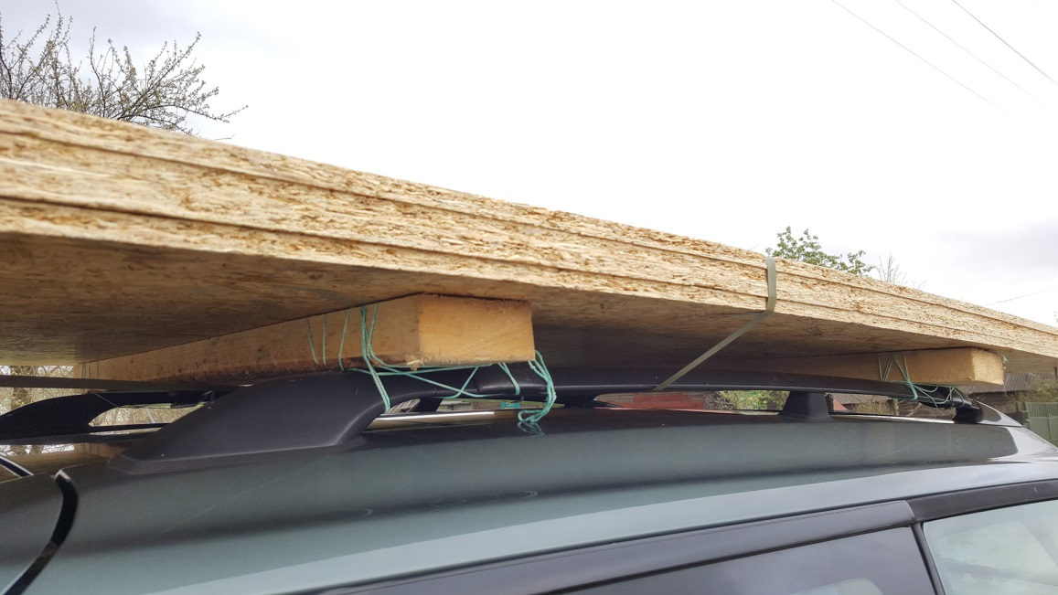
На каком из фото на ваш взгляд правильнее закреплен груз который имеет большую площадь, а следовательно будет работать как крыло?
3
1
2

Slide 9
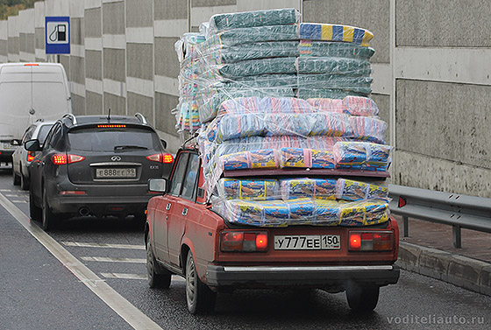
Ну и что бы было более наглядно, так перевозить грузы на крыше нельзя!

Slide 10
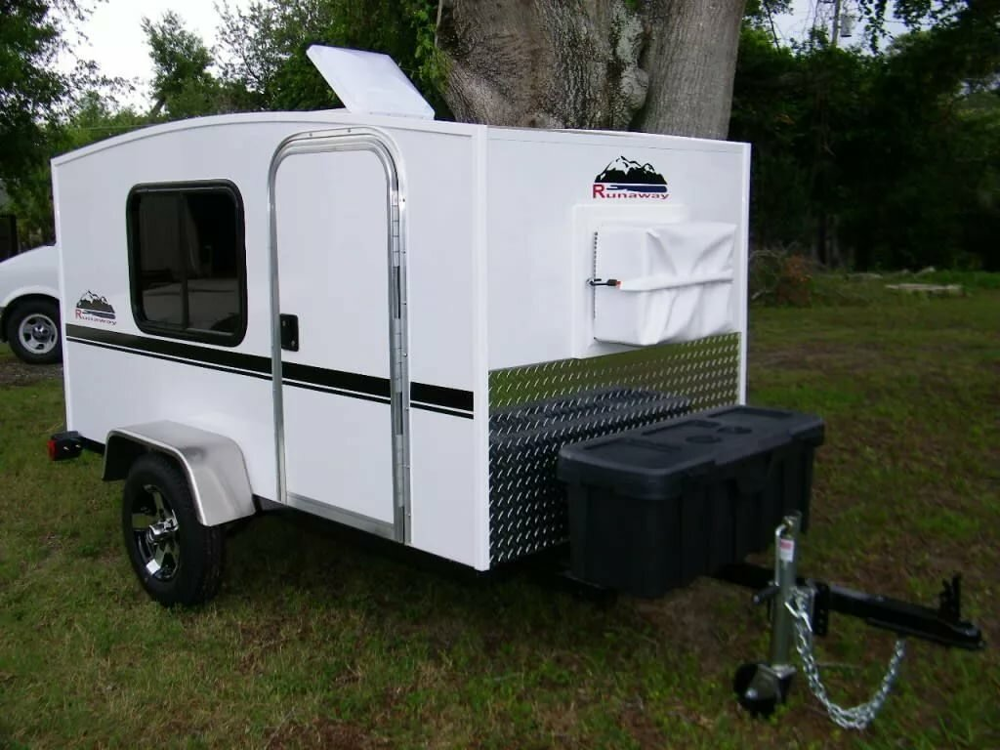
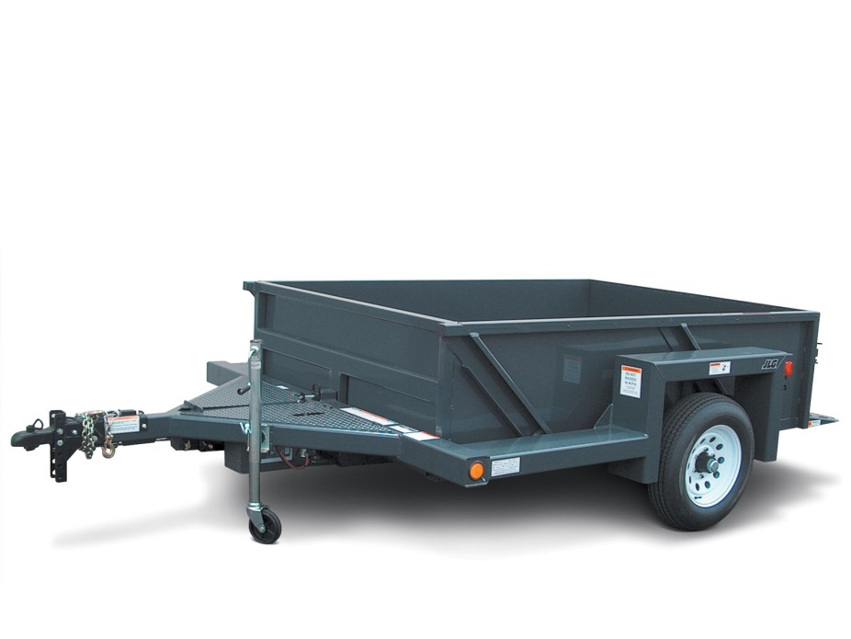
А теперь немного поговорим а такой вещи как прицепы. На них тоже нужно правильно размещать груз. Прицепы бывают различного и вида и различные по назначению но в большинстве своем массово есть 2 типа:
Дом на колесах
Грузовой
У них различные габариты и центр тяжести, по этому они и загружаются по разному.

Slide 11
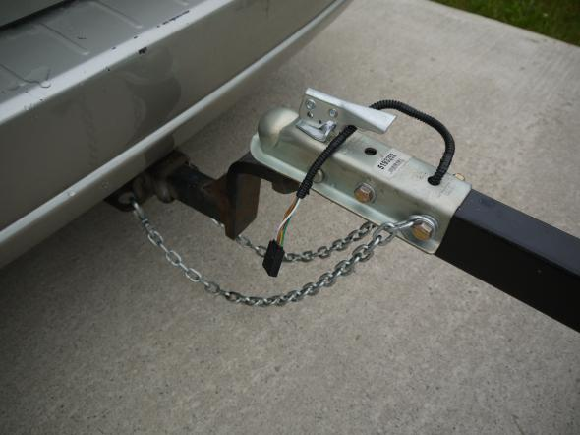
И еще один момент который создан для вашей безопасности. На фаркопе автомобиля есть пара ушек с отверстиями, а на прицепе всегда есть цепь (если не сняли или не сгнила и тд). Это специальная страховка на случай неисправности сцепного устройства. Всегда зацепляйте цепь за эти ушки, и в случае если прицеп расцепится, максимум что пострадает это задний бампер. В противном случае могут погибнуть люди.

